Slide 1
医院预约挂号系统
项目结项汇报
Project Closing Report
汇报：第四小组
时间：2023年 6月 6日

Slide 2

1
项目整体概述
目录
2
项目业务分析
CONTENTS
3
系统使用方法

Slide 3
项目整体概述
第一部分
Overall Project Overview
项目编写目的
项目使用技术
项目背景
任务分工

Slide 4
项目编写目的
能干什么？
医院预约挂号系统是每一个医疗机构平常挂号业务流程不可或缺的一个信息管理系统。医院预约挂号系统能够为每一个需要看病的患者提供充足的信息和快捷的查询手段。极大的方便了求医困难的普通人，所以它的存在目的是为了方便病人能够顺利挂号，及时问诊。
利用互联网技术实现在线预约挂号、查询科室和医生信息、查看问诊记录等功能
编写
目的

Slide 5
项目背景
当今现状
我们要做的
随着社会的发展和人口的增长，医疗资源的需求越来越大，而传统的医院挂号方式存在着诸多不便和低效的问题，如排队时间长、信息不透明、挂号费用高等。
为了提高医疗服务的质量和效率，满足患者的就医需求，本项目旨在编写一个医院简易挂号管理系统，利用互联网技术实现在线预约挂号、查询科室和医生信息、查看问诊记录等功能。

Slide 6
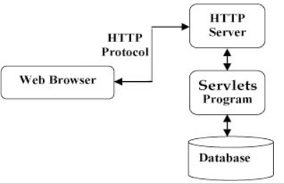

项目使用技术
Servlet 架构
JSP技术
1、动态网页开发技术，使用JSP标签在HTML网页中插入Java代码，主要用于实现Java web应用程序的用户界面部分。
2、可以直接在HTML网页中动态嵌入元素而不需要单独引用CGI文件。
&
我们使用基于javaweb的Servlet架构和JSP技术，maven进行后端依赖管理，serlvet接受前端发来的axios请求，用来实现前后端连接

Slide 7
任务分工
后端设计开发
左凯强
01
02
国成果
后端设计开发
前端和数据库设计
张文科
06
03
江 畅
前端和数据库设计
整合项目及部分后端开发
殷家豪
05
04
张国威
后端设计开发

Slide 8
项目业务分析
第二部分
Project Business Analysis
需求分析
前后端主要结构
不同用户的不同业务

Slide 9


需求分析
患者希望能够足不出户，就能够方便快捷地完成挂号、候诊、缴费等所有就诊事宜。
患者
需求
需求分析
医院需要一个高效、安全可靠的挂号系统，可以更好地管理医院的就诊资源，提高工作效率和医疗服务的质量。
医院
需求
医生
需求
医生希望能够更好地管理就诊时间表，在日常实践中简化繁琐的挂号和排队过程，从而更好地处理病人的病情。

Slide 10
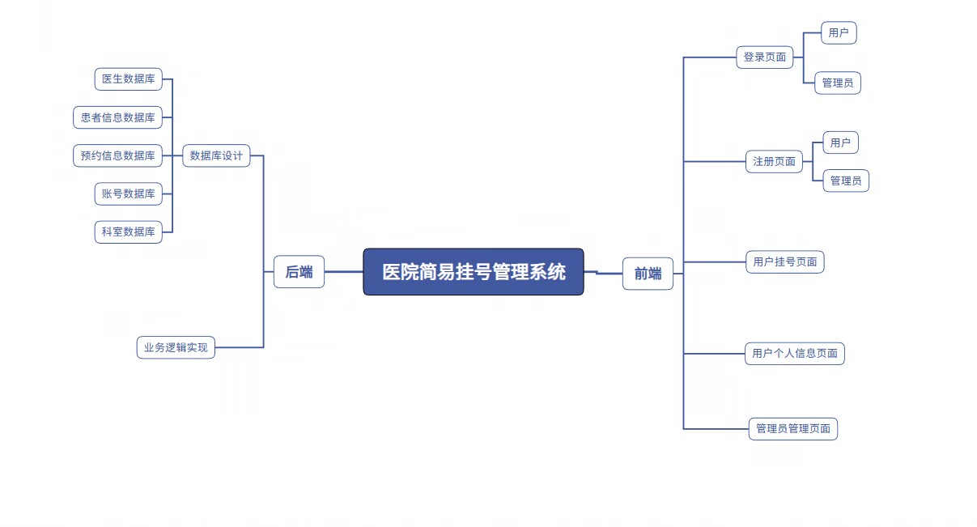

前后端主要结构

Slide 11
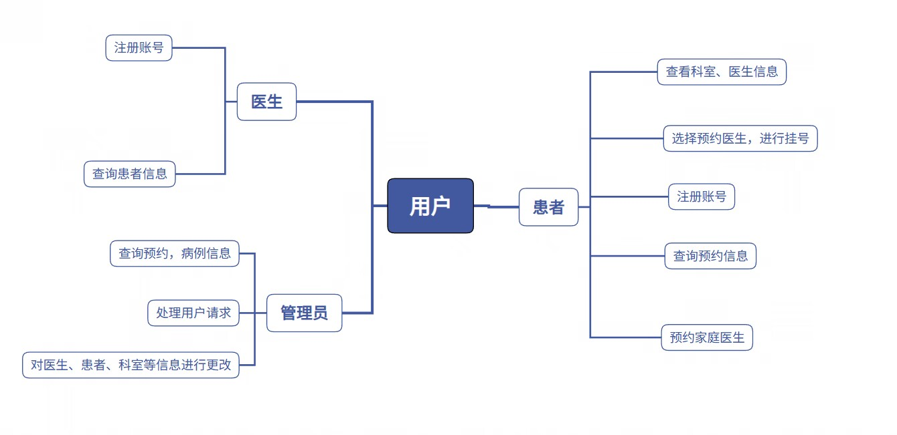

不同用户的不同业务

Slide 12
系统使用方法
第三部分
System Use Method

Slide 13
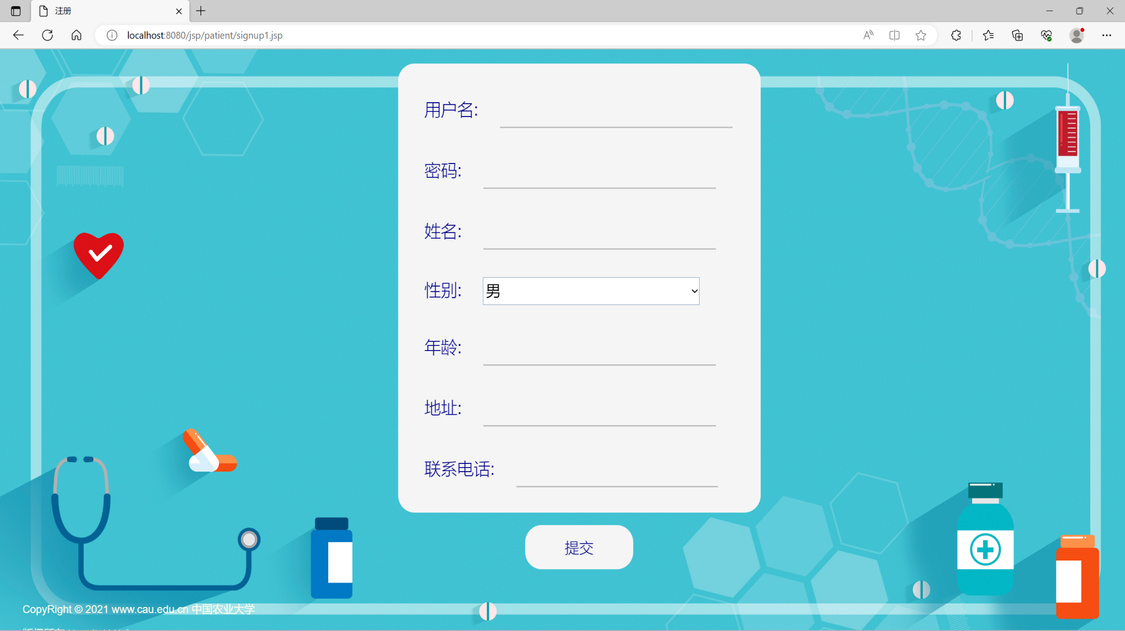
注册界面

Slide 14
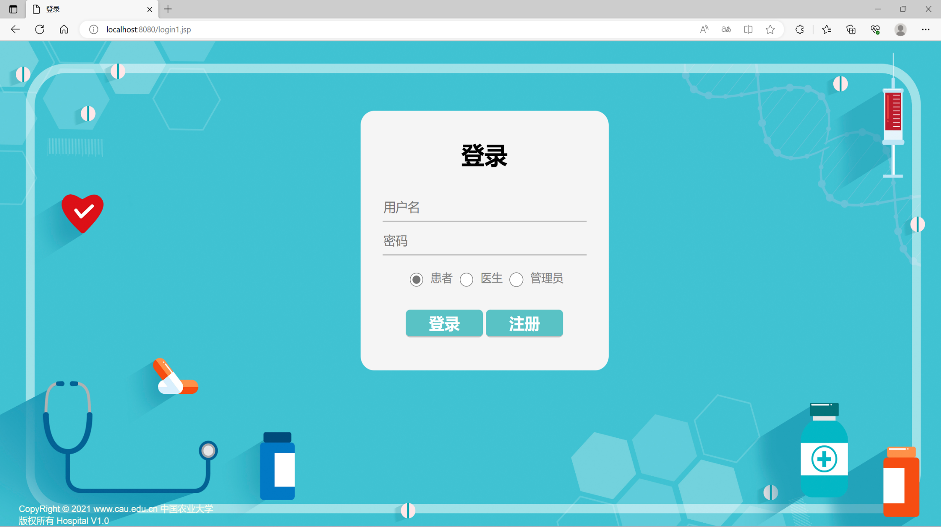
我们在登录界面可以选择用户身份

Slide 15
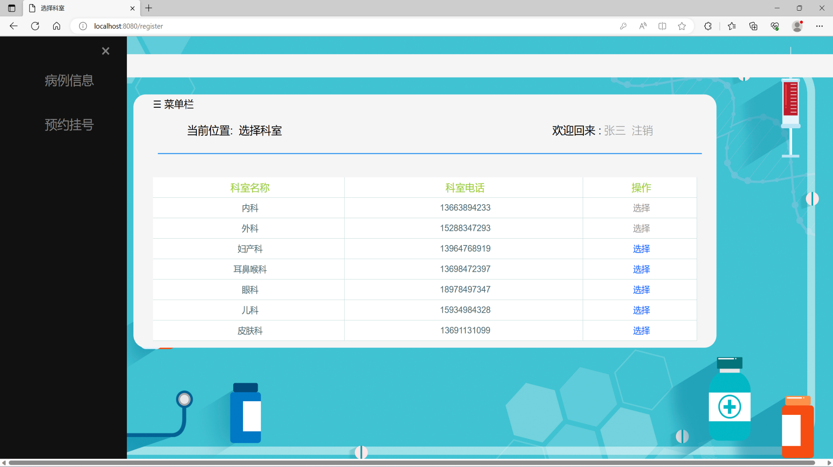
患者预约挂号界面，可以选择挂号科室

Slide 16
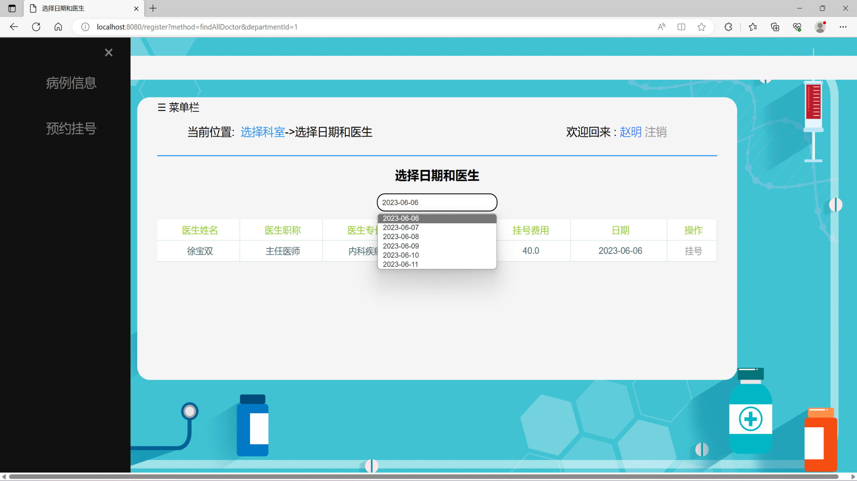
患者预约挂号界面，可以选择挂号时间，医生等信息

Slide 17
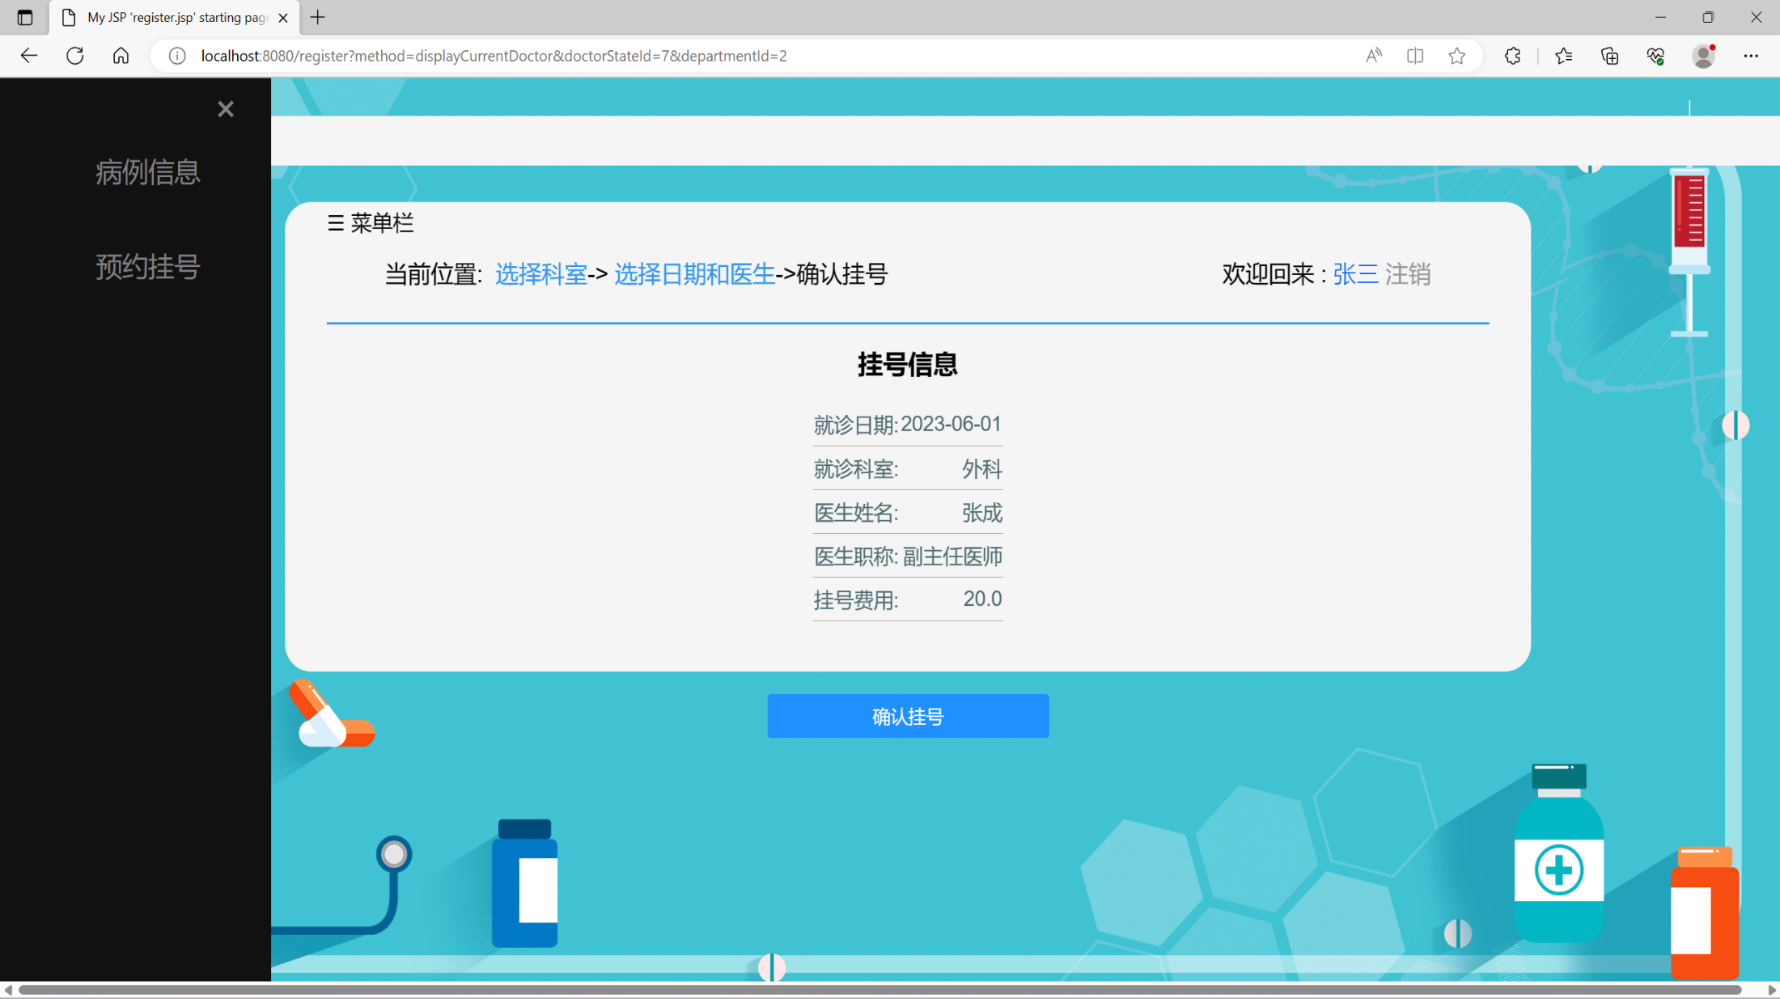
确认挂号信息

Slide 18
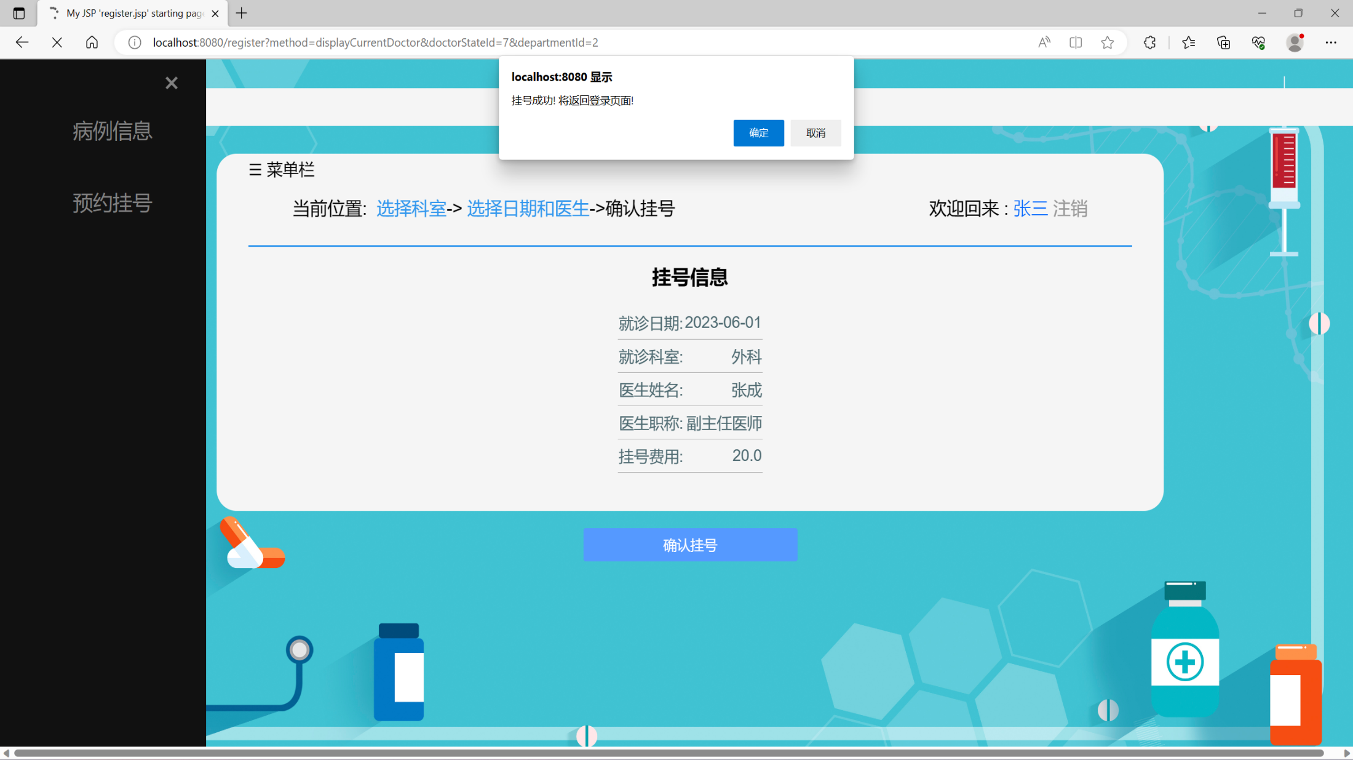
弹窗显示挂号成功将返回登录界面

Slide 19

患者页面：
查看病历信息

Slide 20
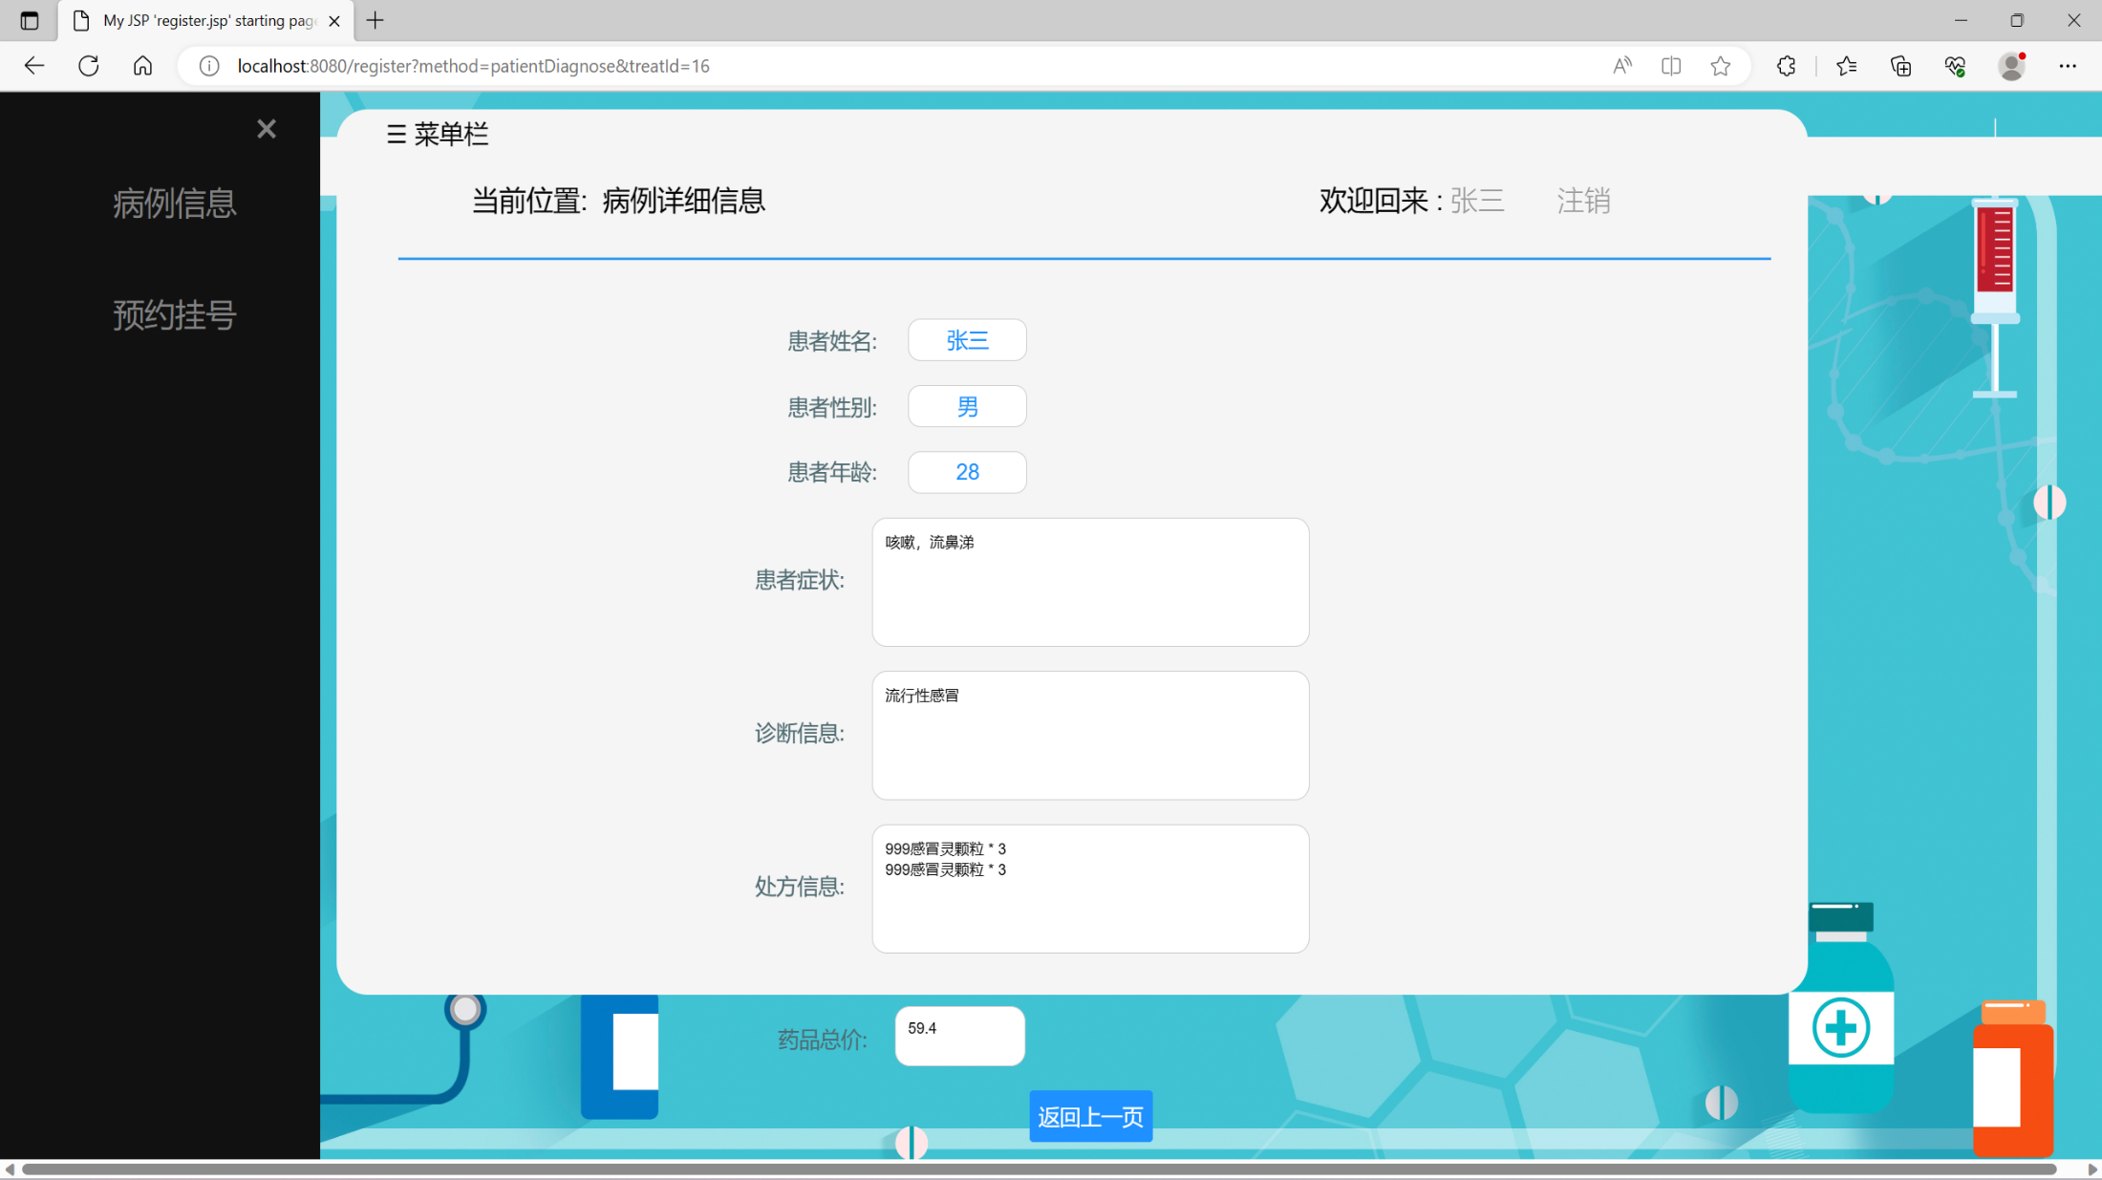
患者页面：
查看病历详情，右上角张三和注销都可以点，点击张三能跳转到病历信息页面，点击注销是直接退出登录

Slide 21
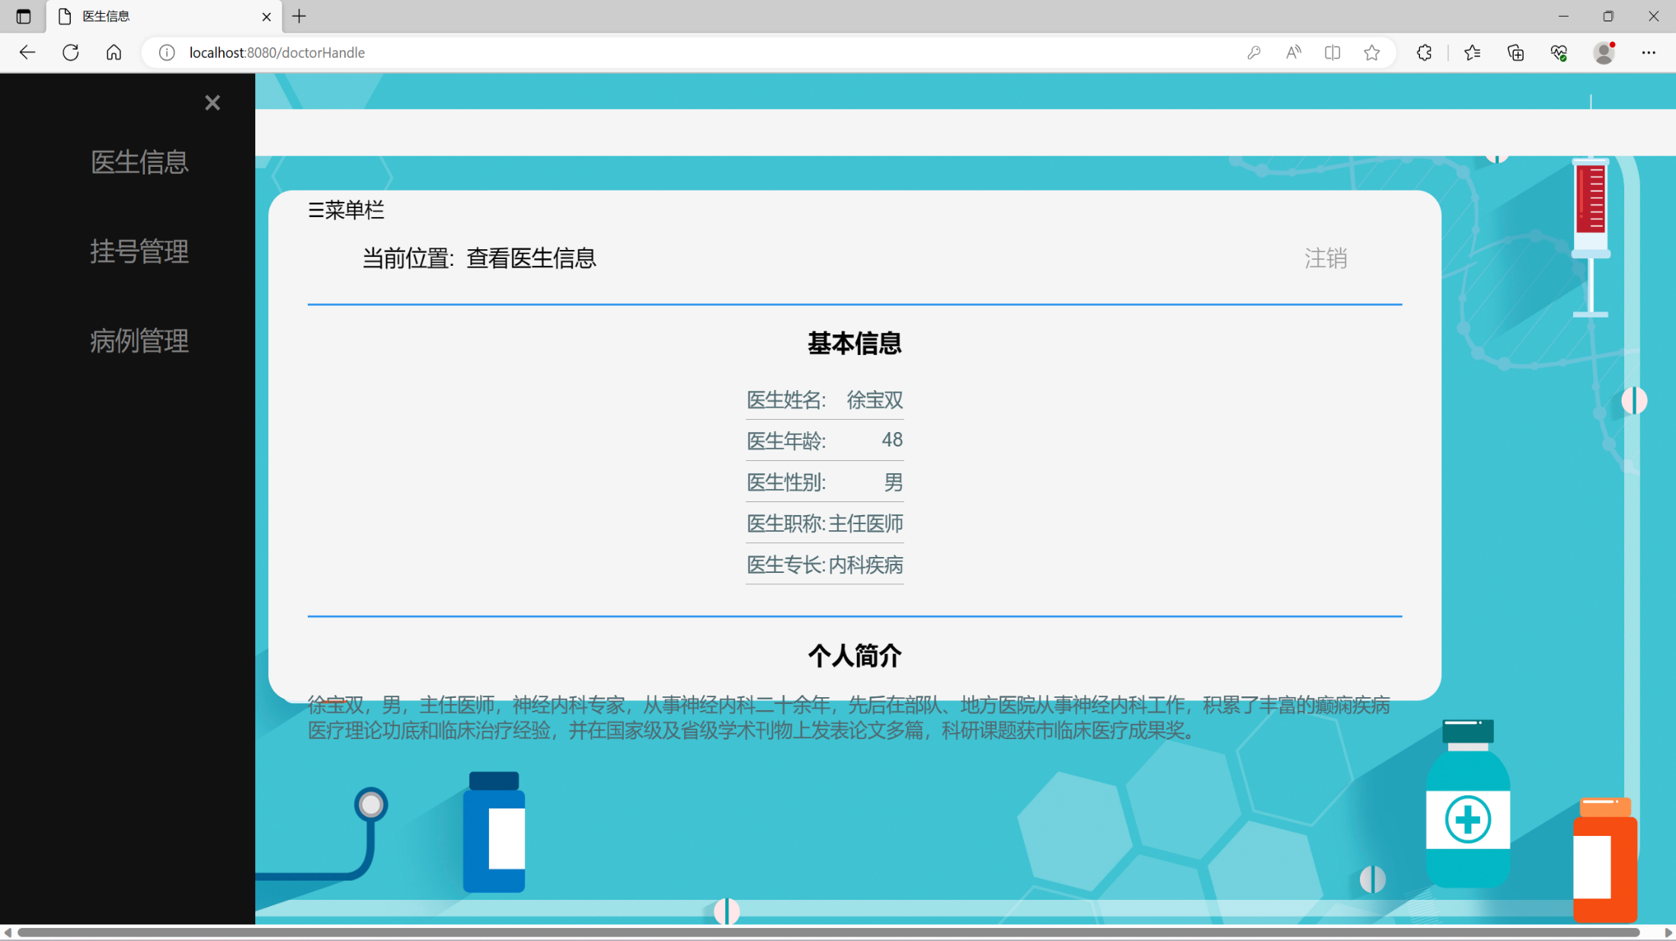
医生页面：
个人信息

Slide 22
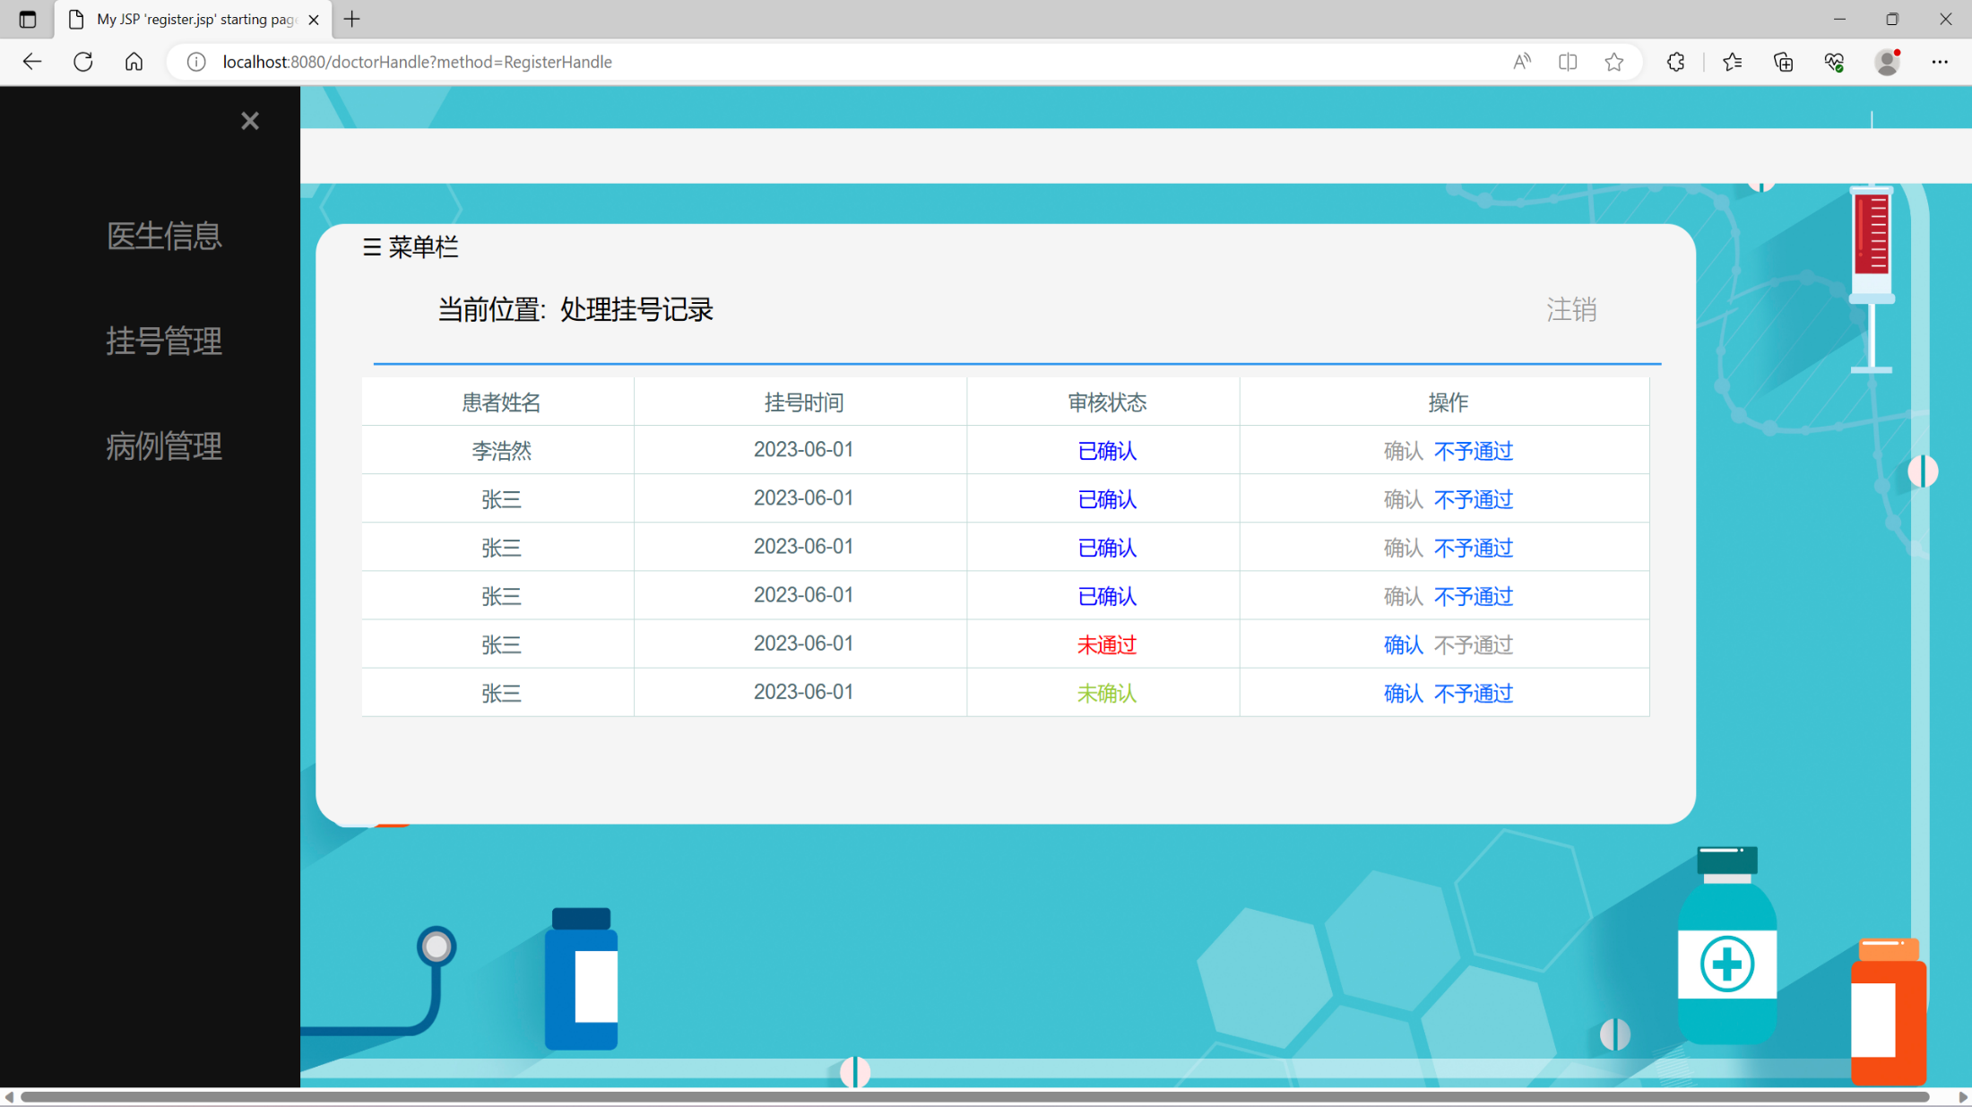
医生页面：
挂号管理界面
点击确认或者不予通过后，跳转到病历管理界面

Slide 23
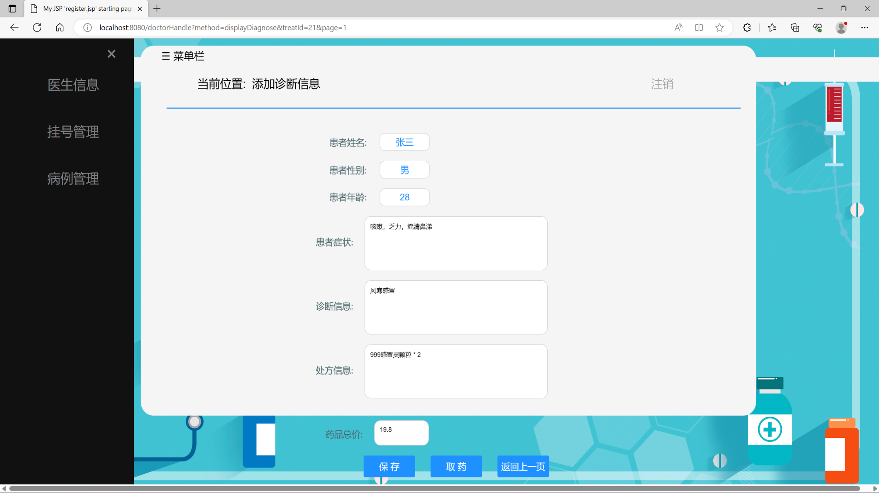
病历信息编辑界面

Slide 24
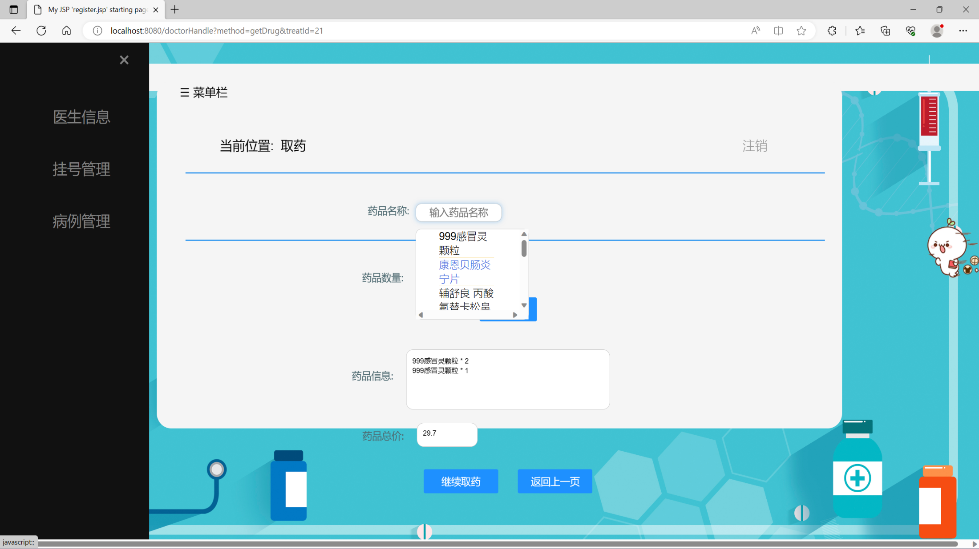
上页点击取药后会跳到该取药界面，下面自动计算价格和药品数量

Slide 25
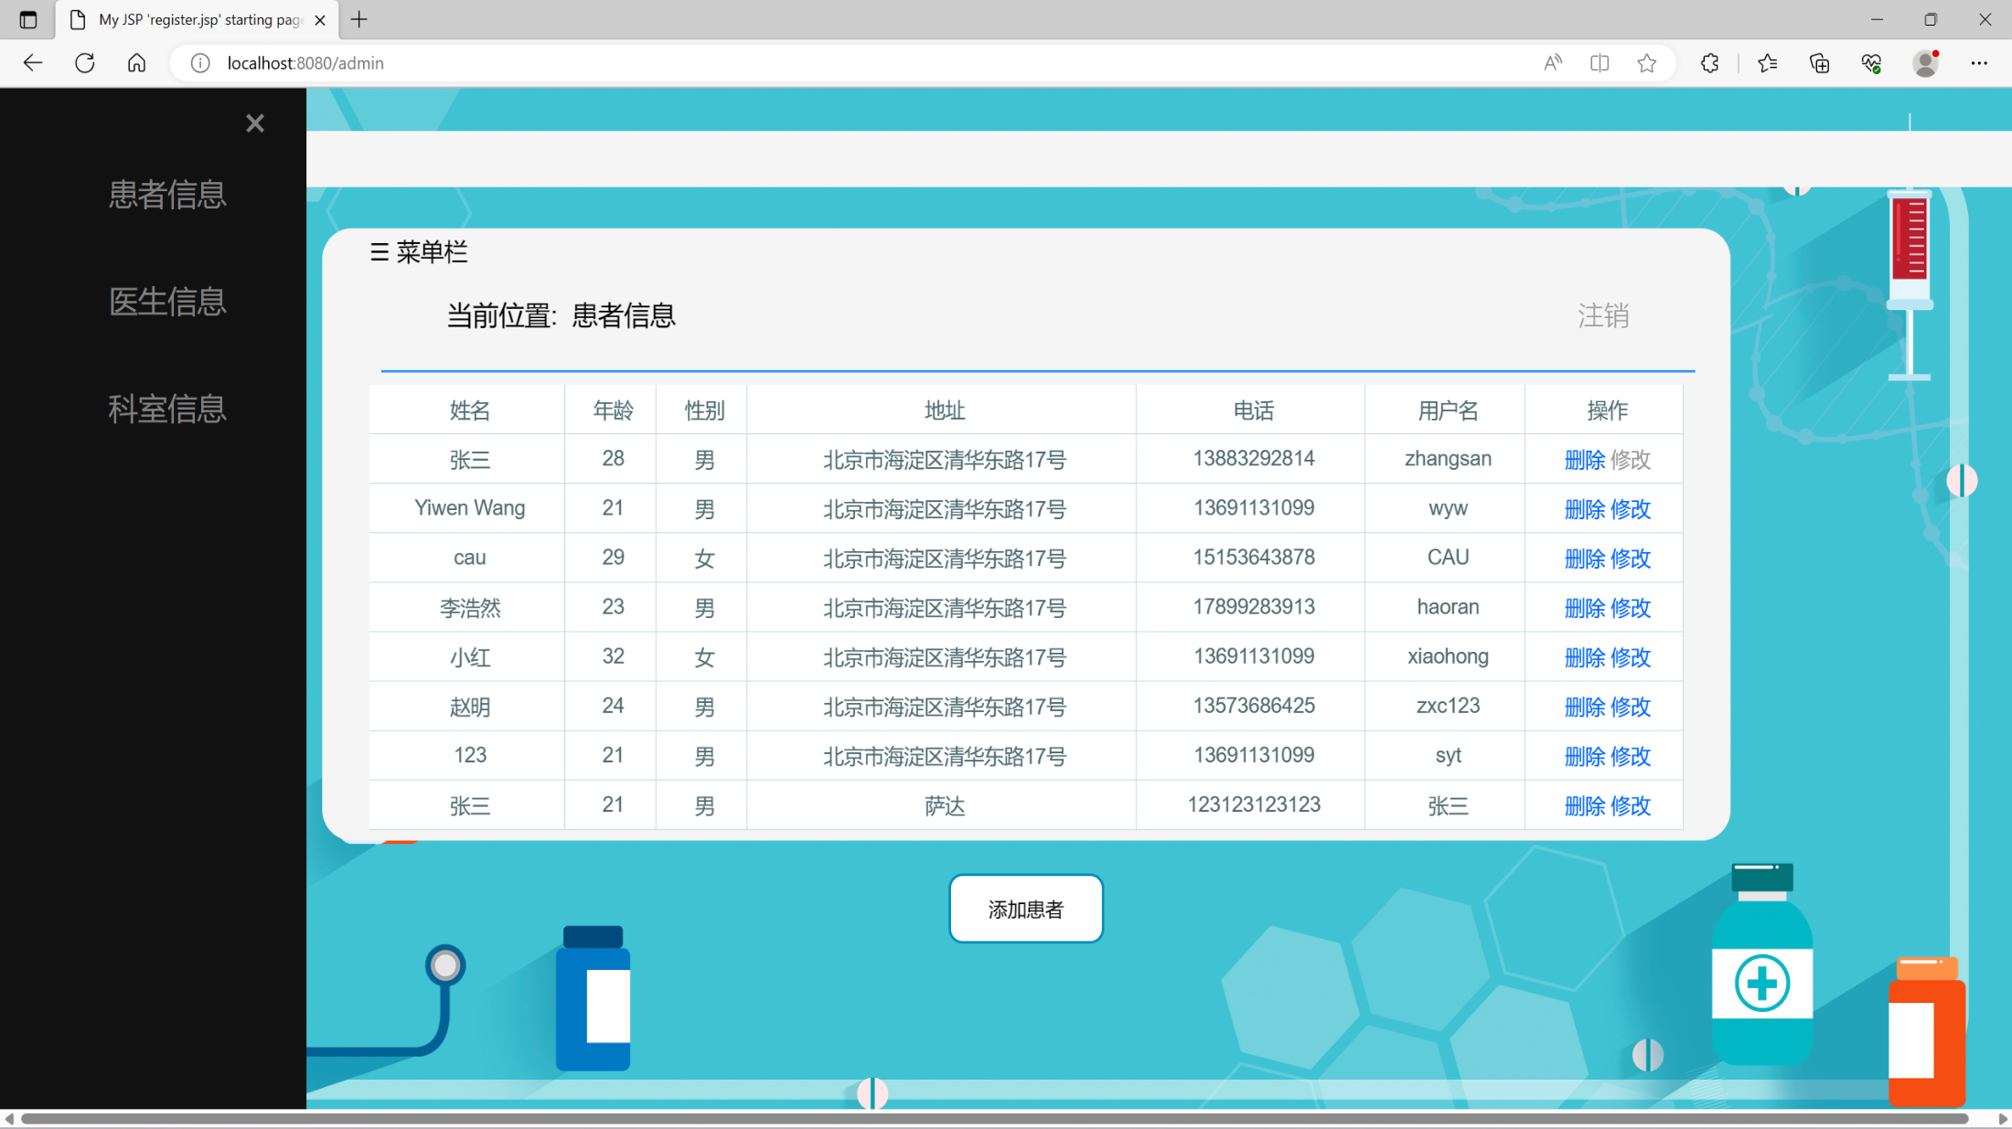
管理员界面：患者信息管理

Slide 26
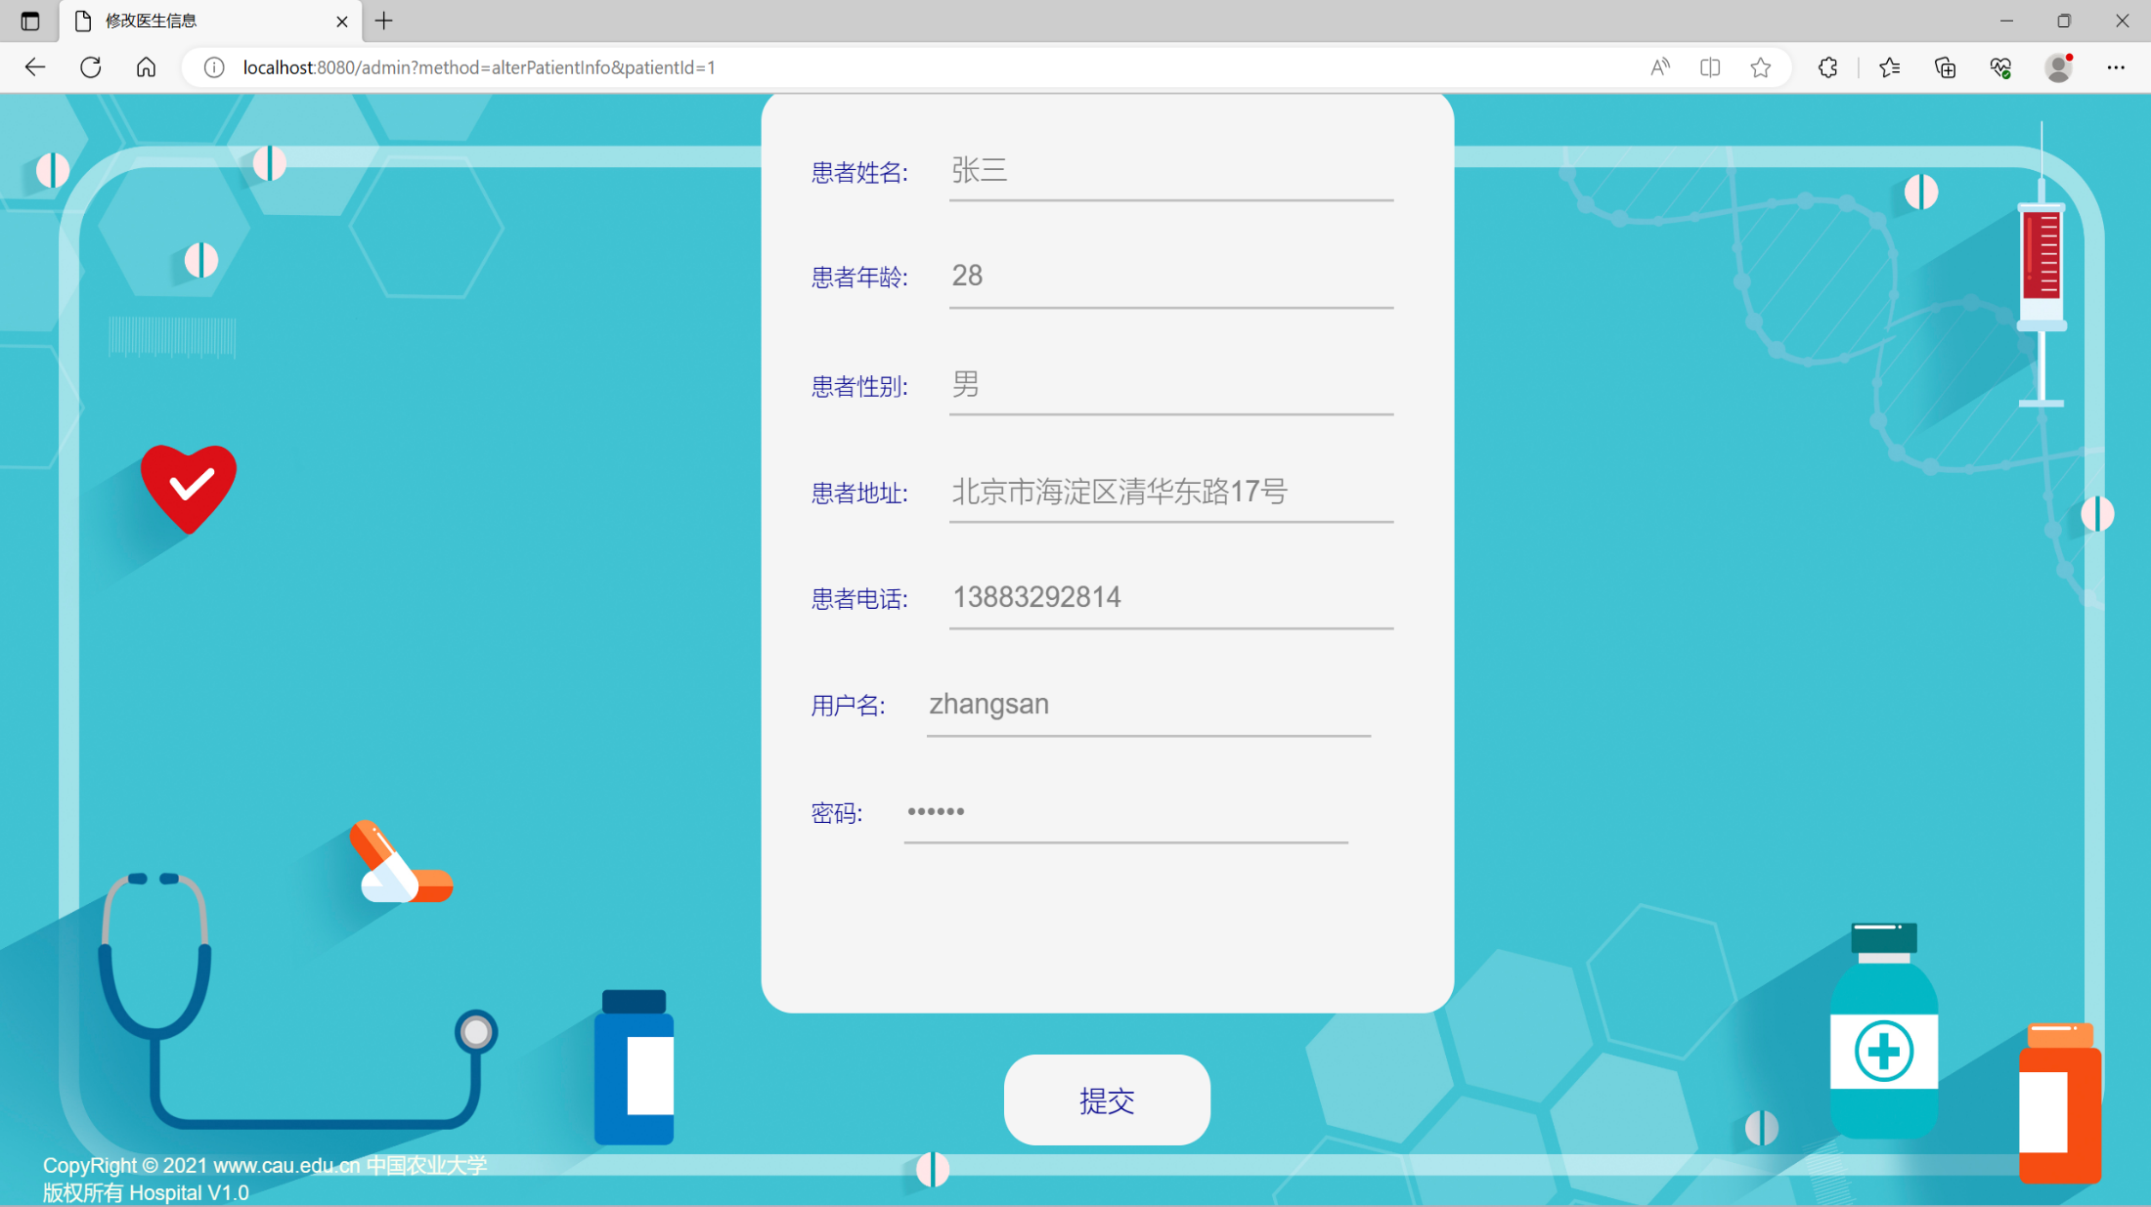
修改患者信息页面
同理还有医生、科室信息管理和修改

Slide 27
THANKS
感谢聆听！

